Slide 2
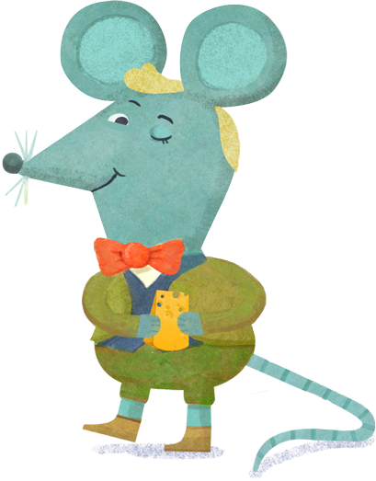
Здравствуйте, ребята! Сегодня мы потренируемся списывать текст.

Slide 4
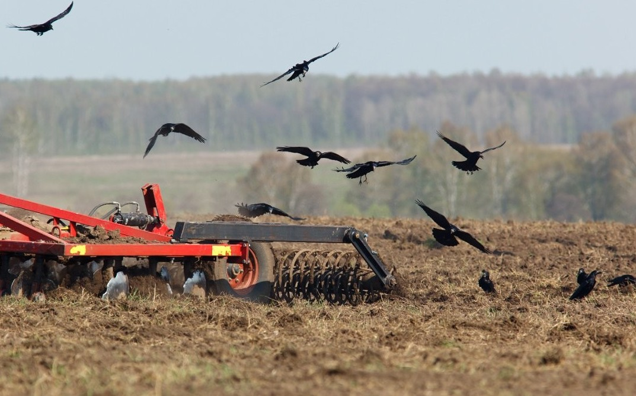
Идёт по полю трактор. За трактором стая грачей перелетает. Они ходят по пашне и выбирают из неё червяков. Много еды найдут. Потом птицы летят в рощу. Они спешат к своим гнёздам кормить маленьких грачат.

Slide 6
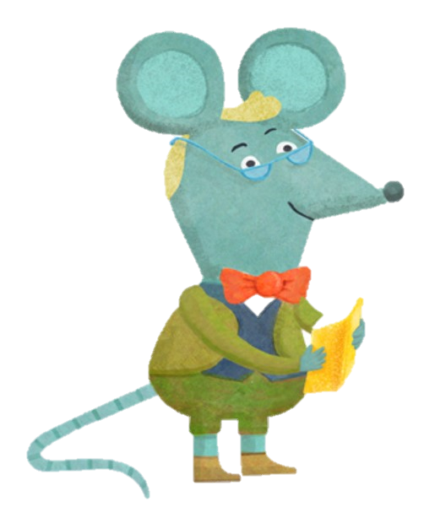
Спасибо, ребята, за урок! До новых встреч!
Что показалось немного трудным?
Что вам особенно понравилось на уроке?
Что мы сегодня делали на уроке?

Slide 7
